Slide 1
Présentation V02.04.00

Slide 2
Présentation V02.04.00
UI Visualisation

Slide 3

Multi-vues
UI Visualisation
Problématiques
  Un seul portail par utilisateur est limitatif
  Partager des portails de gestions
  Pouvoir enregistrer des listes
  Eviter qu’un utilisateur
    ne parte d’une feuille blanche à sa première connexion
    ne recrée un portail qui a déjà été fait par un autre utilisateur.
Solutions
  Un utilisateur peut avoir plusieurs portails de gestion et listes qu’il peut partager
    Il peut rendre certaines vues accessibles aux autres utilisateurs
      Pour qu’elles soient modifiées
      Pour être copiées et servir de base à leurs propres besoins
    Ou être en lecture seule
      Pour être copiées et servir de base à leurs propres besoins
  Nous regroupons sous le terme de Vues, les portails et les listes
    Définition: une Vue est une manière de présenter des statuts d’éléments supervisés.
    Pas de limite du nombre de vues par utilisateur.
    Dans Shinken Enterprise, toute évolution proposant un nouveau type de rangement de statuts sera donc une vue.

Slide 4
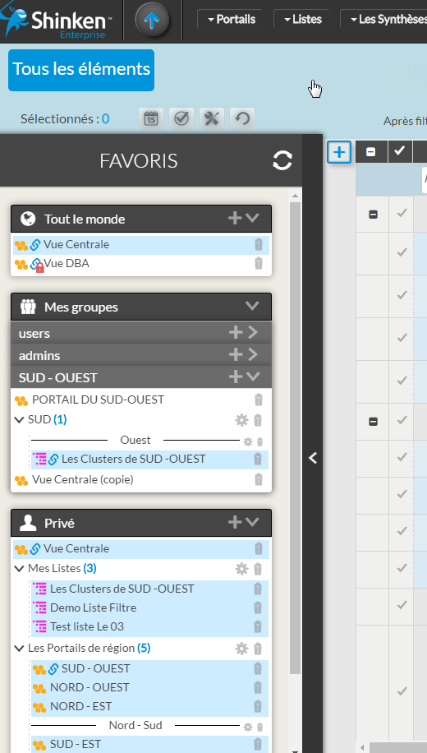
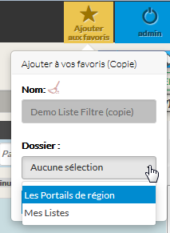
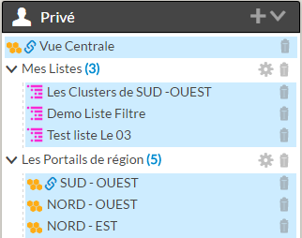
Multi-vues
UI Visualisation
Organisation des Vues
  Volet gauche Favoris regroupant toutes les vues
  3 niveaux de visibilités (des sections comprenant des liens )
    Tout le monde
    Mes groupes
      Ceux définis dans la configuration
    Privé
  Possibilités de rangement
    Des répertoires ( 1 niveau )
    Des séparateurs
Créer un nouveau favori
  de n’importe quelle vue
    Existante
    Nouvelle
  Via le bouton « Ajouter aux favoris »
    Nom
    Dans le dossier de destination

Slide 5
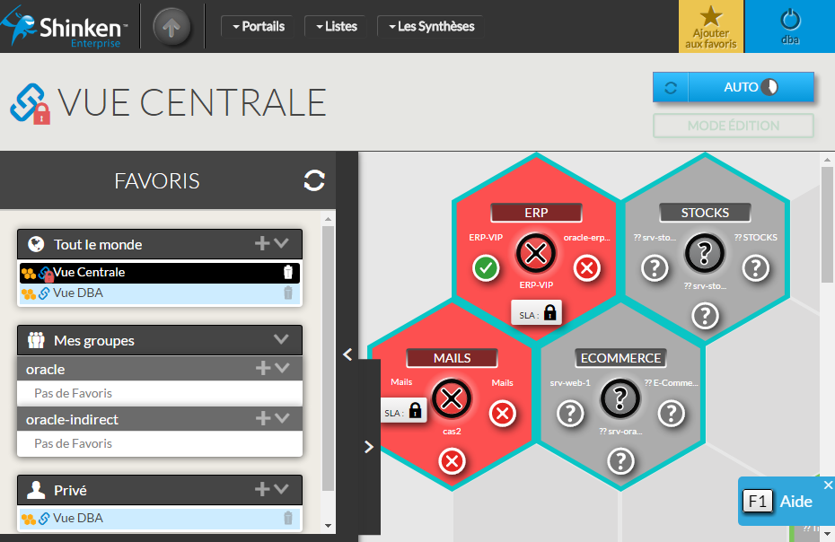
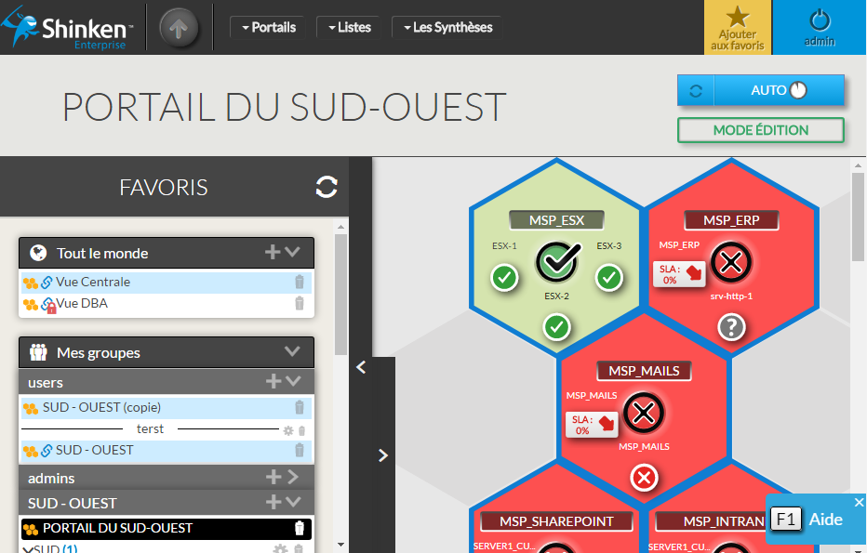
Multi-vues
UI Visualisation
Partage d’une vue existante
  Duplication d’une vue
    Permet de copier une vue existante
      Tout le monde peut modifier la copie
    Vers sa section privée
      Via le bouton « ajouter aux favoris »
      Ou Drag and Drop vers sa section privée
    Vers une section commune
      Drag and Drop d’une section vers une autre
  Référence sur une vue (avec MAJ en plus du Drag and Drop)
    Seul le propriétaire peut la modifier
    Tout le monde voit les modifications

Slide 6
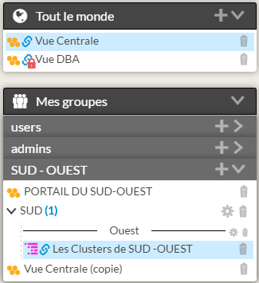
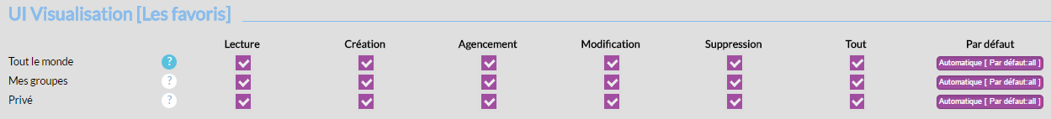
Multi-vues
UI Visualisation
Les droits utilisateurs ( par section )
  Lecture
    Permet de voir la section et les vues qui la composent
  Création
    Permet de créer une vue dans la section
  Agencement
    Permet d’organiser et de déplacer les vues de la section
  Modification
    Permet de changer et sauvegarder les vues
  Suppression
    Permet de supprimer les vues
  Indépendamment des droits affectés à un utilisateur
    Il garde les droits de modification et de suppression sur ses vues
      Ses vues se distingueront par un fond bleu

Slide 7
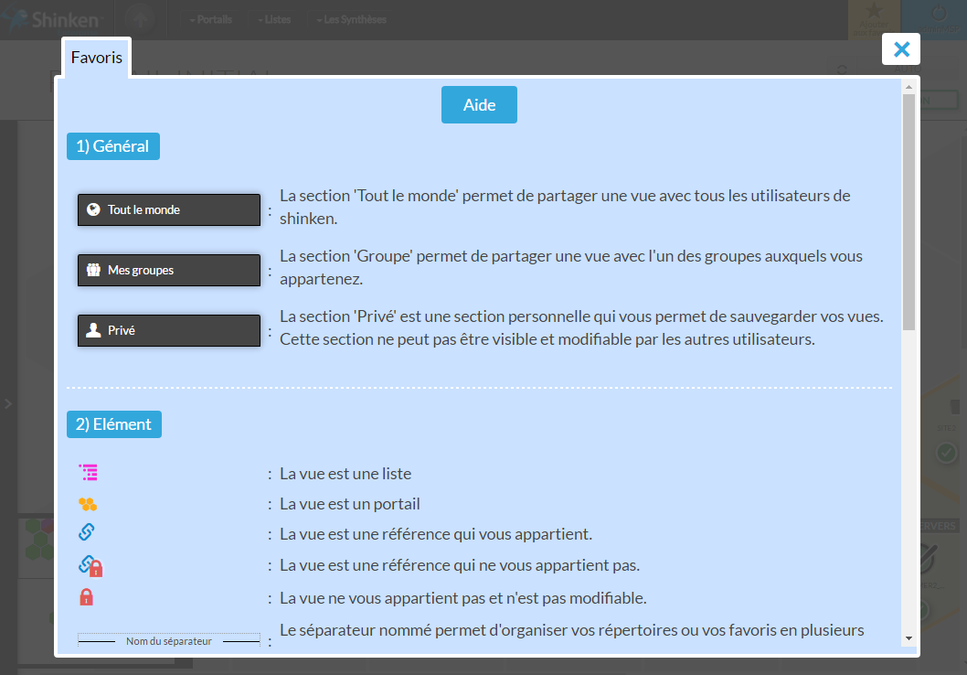

Multi-vues
UI Visualisation
F1 pour l’aide complète
  Bouton rappelant l’existence de l’aide
    Qui peut être caché via la croix s’il gène
    la lisibilité

Slide 8

Portail de gestion
UI Visualisation
Problématiques
  Des tuiles étaient souvent créées ou déplacées par erreur:
    Un clic dans une alvéole vide créait une nouvelle tuile.
    Un clic légèrement long et mouvement, provoquait un drag and drop d’une case déplaçant une tuile.
  Les informations mises en avant sur une tuile pouvaient ne pas correspondre aux besoins.
Solutions
  Séparer l’édition de la visualisation.
  Pouvoir paramétrer les couleurs mises en avant sur une tuile.

Slide 9
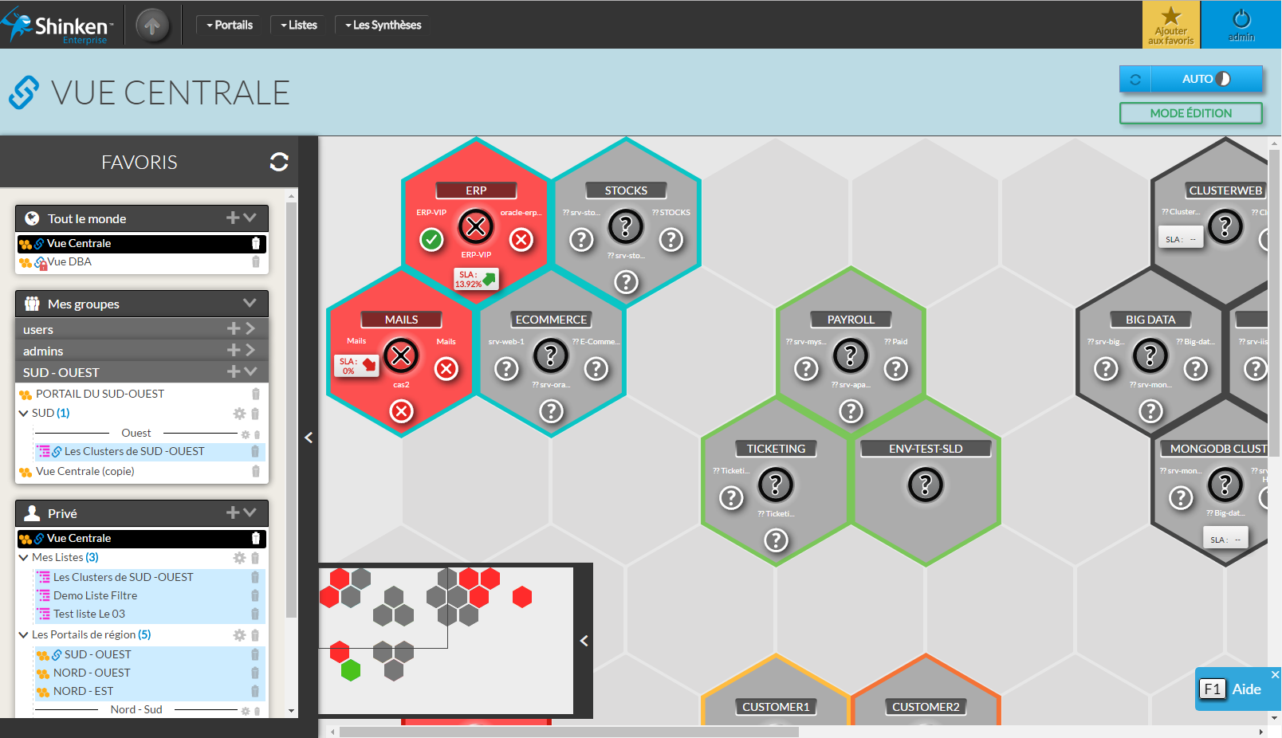
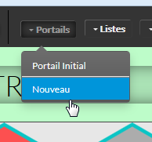
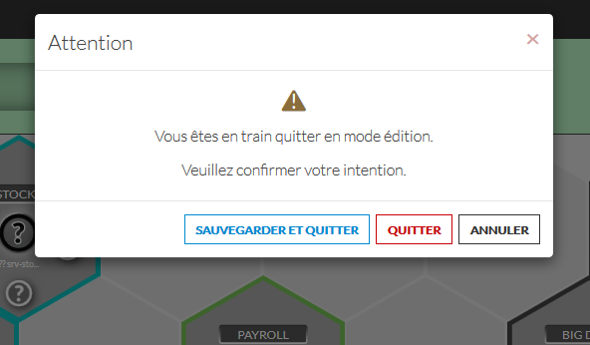
Portail de gestion
UI Visualisation
2 modes
  Visualisation
    Statuts des tuiles
    Ouverture de tableaux de bord
  Edition
    Ajout, agencement, suppression de tuiles
    Modifications prises en compte seulement après sauvegarde
Pour faire un nouveau portail
  Créer automatiquement un lien vers une vue
  privée
Ne pas perdre des modifications
  Une Pop-up pour demander la sauvegarde.

Slide 10
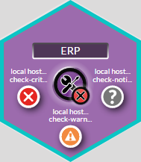
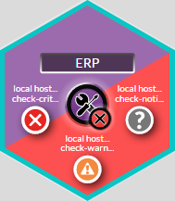
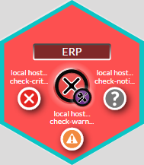
Portail de gestion
UI Visualisation
Paramétrage de l’aspect
des tuiles
  Contexte Important
    S’il y a un contexte, le fond de la tuile sera de la couleur du contexte, sinon il sera de la couleur du statut.
    S’il y a un contexte, l‘icone de contexte sera
    plus importante visuellement que le statut.
  Statut important
    L‘icone du statut sera plus importante visuellement que le contexte
  Contexte + Statut (tuiles coupées en 2)
    S’il y a un contexte, l‘icone de
    contexte sera plus importante
    visuellement que le statut
Configurable dans
  /etc/shinken-user/configuration/
  daemons/brokers/modules/webui/
  webui_cfg_overload.cfg

Slide 11
Listes
UI Visualisation
Problématiques
  Transformer la liste en outil de partage (une vue)
    Préparer une liste
    Ne pas avoir à la redéfinir pour chaque utilisation
    La partager avec d’autres utilisateurs de la même manière qu’un portail de gestion
  Elle doit être rapide quelque soit le nombre
  d’ hôtes
Solutions
  La liste devient une Vue
    On peut sauvegarder son état ( Filtres, Tris, Colonnes )
    On peut en avoir plusieurs
  Une ergonomie simple et réactive

Slide 12
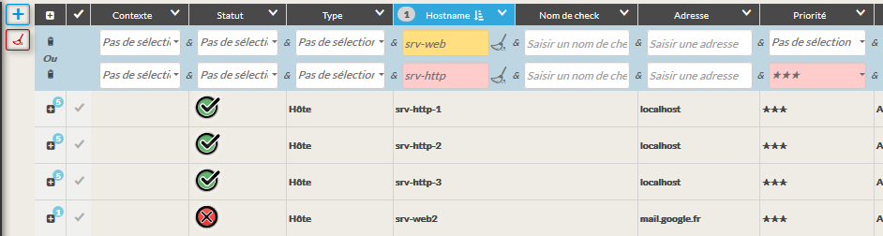
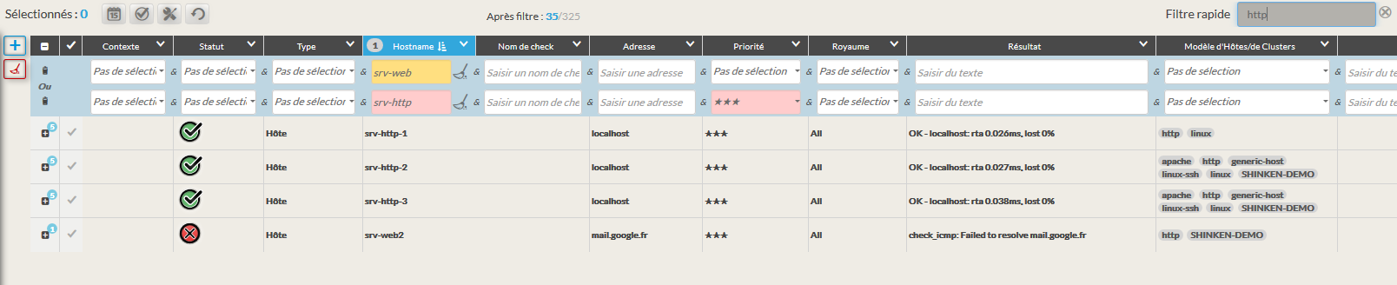
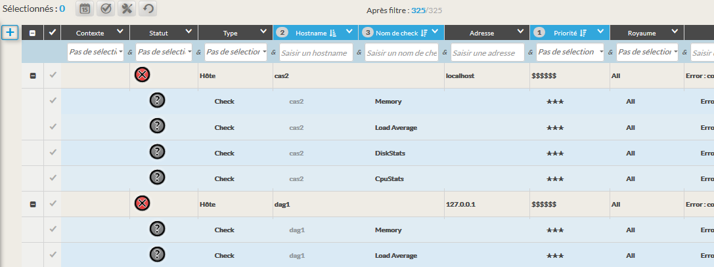
Listes
UI Visualisation
Filtres
  Complexes: Plusieurs lignes
    Et entre les cellules
    Ou entre les lignes
  Rapides:
    Sur la page en cours, permettent de vérifier rapidement si l’élément recherché est présent
    Ne changent pas les filtres complexes et ne sont pas sauvegardés
Tris
  Ascendant, descendant par colonne
  Multi-colonnes
    Les lignes sont triées en fonction de la première colonne.
    Pour les lignes dont la valeur de la première colonne est identique, les lignes sont triées par rapport à la deuxième.

Slide 13
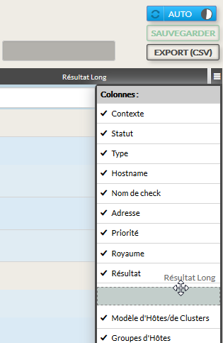
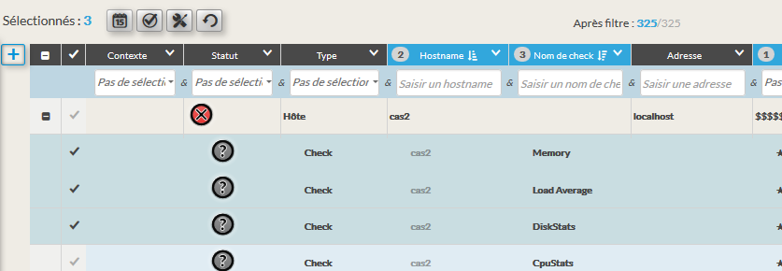
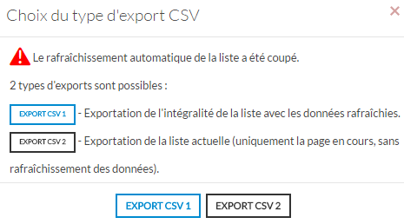
Listes
UI Visualisation
Les colonnes
  Affichées / cachées
  Choisir l’ordre des
  colonnes
    Via un Drag & Drop
Sauvegarde
  Tris,
  Filtres complexes,
  Colonnes.
Export csv
  Export de la liste complète actualisée
  Ou Export de la page en cours non actualisée
Action de masse
  Sélection Multi-lignes
  Actions:
    Définir la Période de Maintenance
    Changer le statut
    Prendre en compte
    Forcer la vérification
Volet détail d’un hôte ou check intégré
  Ctrl + Clic

Slide 14
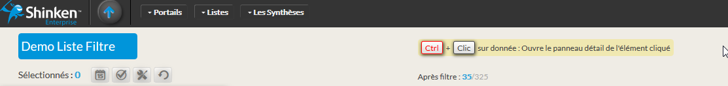
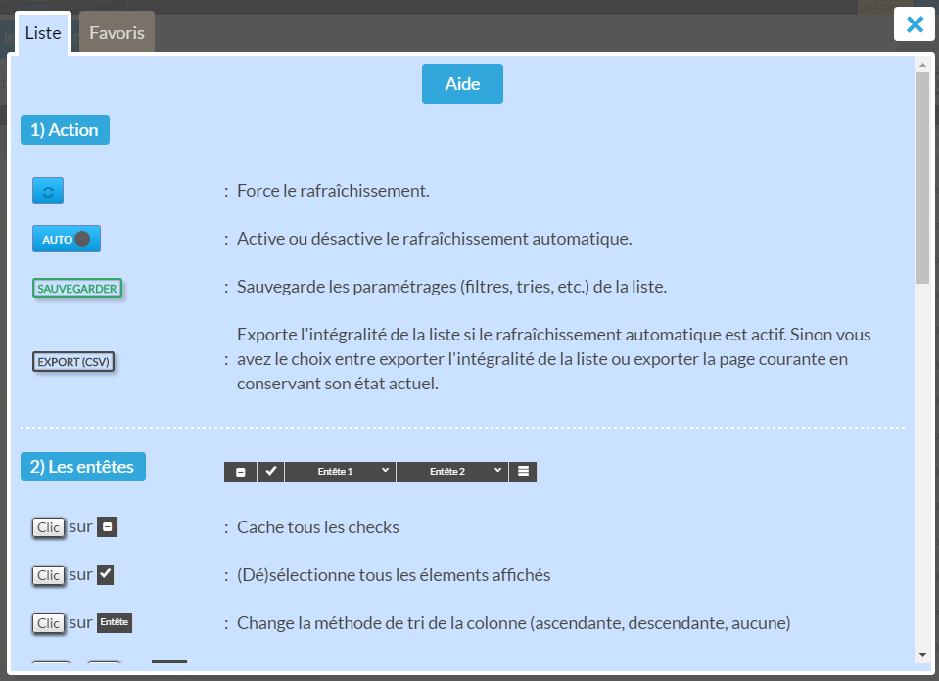
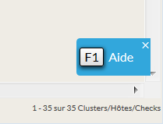
Listes
UI Visualisation
Aide incluse dans la liste
  Apparait quelques secondes à
  l’ouverture d’une liste
F1 pour l’aide complète
  Bouton rappelant l’existence
  de l’aide
    Peut être caché via la croix s’il gène
    la lisibilité

Slide 15
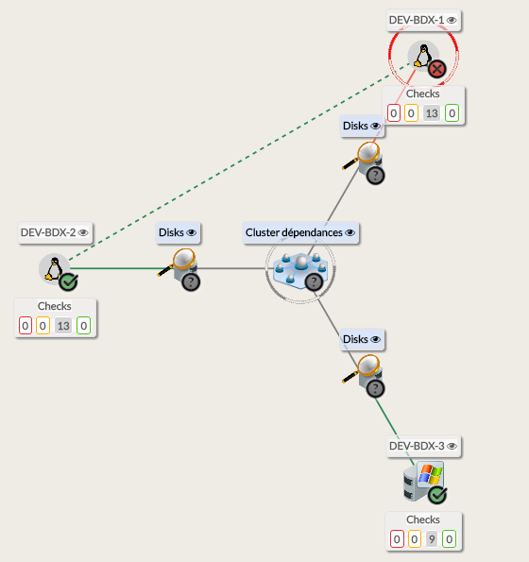
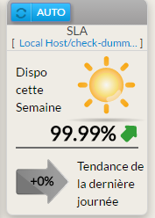
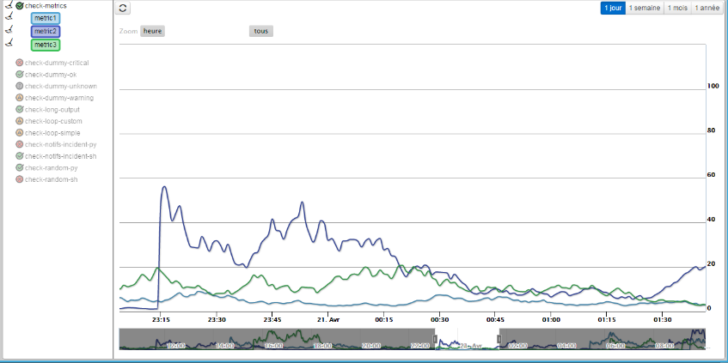
Tableau de bord
UI Visualisation
Problématique
  Améliorer l’expérience utilisateur dans un tableau de bord
Arbre de dépendances
  Compréhension des liens
  des arbres de dépendances
    Liens liés aux Clusters
    (Hôte => Cluster &
    Check => Hôte)
      Liens en couleur et
      continus
    Liens de dépendances réseaux (d’un élément vers un autre)
      Liens en couleur et en pointillés
Widget SLA
  Plus de précision : SLA
  maintenant affichés au
  centième près.
Les graphiques
  Fluidité et rapidité des graphes lorsque
  plusieurs sont superposés
  Graphiques remis à jour automatiquement sans perte
    Du centrage
    De la plage de filtre
    (pour les graphiques)
  Modification du Widget
  Graphique et de l’onglet
  graphique dans le volet Détail

Slide 16
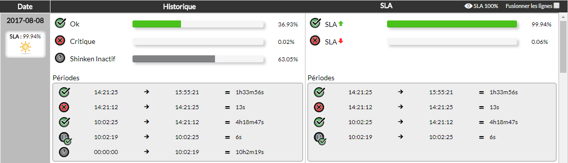
Page détaillée d’un Hôte
( Onglet Historique/SLA )
UI Visualisation
Problématique
  Le paramétrage du calcul des SLAs sur le module SLA du broker crée une différence entre ce qui s’est passé et ce que l’on affiche.
    Les admins Shinken ou certains Admin de SI ont besoin de voir cette différence.
    Il peut être nécessaire de cacher cette différence et de n’afficher que les SLA par exemple.
  cf le slide Broker (module SLA) pour les raisons et les possibilités de ce paramétrage.
Solution
  3 types d’affichages :
    Historique
      Seulement l’historique sera affiché.
      Permet de rester compatible avec l’ancien affichage
    SLA
      Seulement les états recalculés sont affichés, suivant le paramétrage du module SLA du broker.
    Historique & SLA
      Les 2 sont affichés ( 2 colonnes).
      Chaque ligne historique a sa correspondance dans la colonne SLA.
      Cela permet principalement de comprendre et de vérifier comment se comporte la transformation des SLAs.

Slide 17
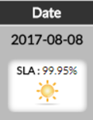
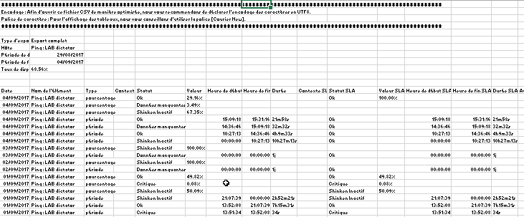
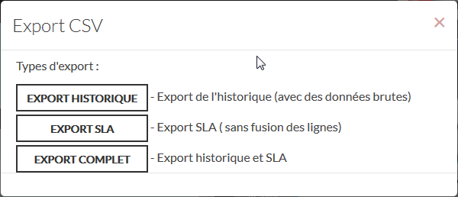
Page détaillée d’un Hôte
( Onglet Historique/SLA )
UI Visualisation
Quelques améliorations ont été apportées ( 1 / 2 )
  Résumé visuel du SLA de chaque journée
    Pour une meilleur confort de l’utilisateur, la même symbolique que le widget
    SLA a été utilisé pour présenter le SLA d’une journée.
  Résumé visuel du SLA sur les 7 derniers jours
    Permet à l’utilisateur de facilement faire le lien entre la valeur
    affichée dans la widget SLA et l’onglet « Historique/SLA ».
  Export au format .CSV des journées affichées
    Choix des données à exporter

Slide 18
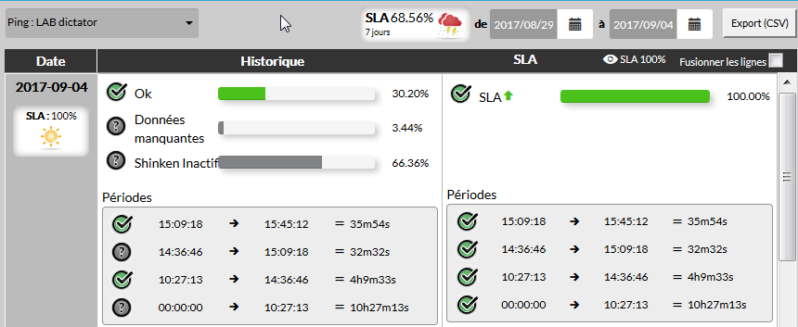
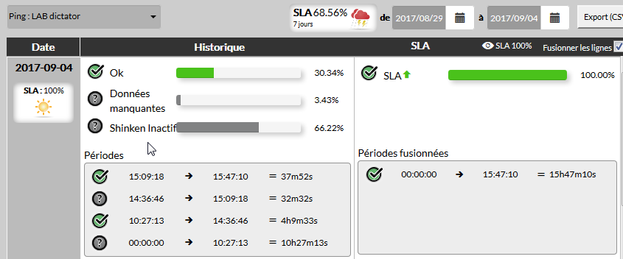
Page détaillée d’un Hôte
( Onglet Historique/SLA )
UI Visualisation
Quelques améliorations ont été apportées (2 / 2 )
  Dans le cas des SLAs
    On peut masquer les journées où il ne s’est rien passé.
      Permet d’identifier directement les journées à problème.
    La fonction « Fusionner les lignes » permet d’avoir une seul ligne dans les SLAs si plusieurs lignes de même statut sont affichées consécutivement.
      Ex: Si le module du broker est configuré pour
      transformer les Unknown et les Warning en OK, 2 lignes seront affichées dans les SLAs en OK

Slide 19
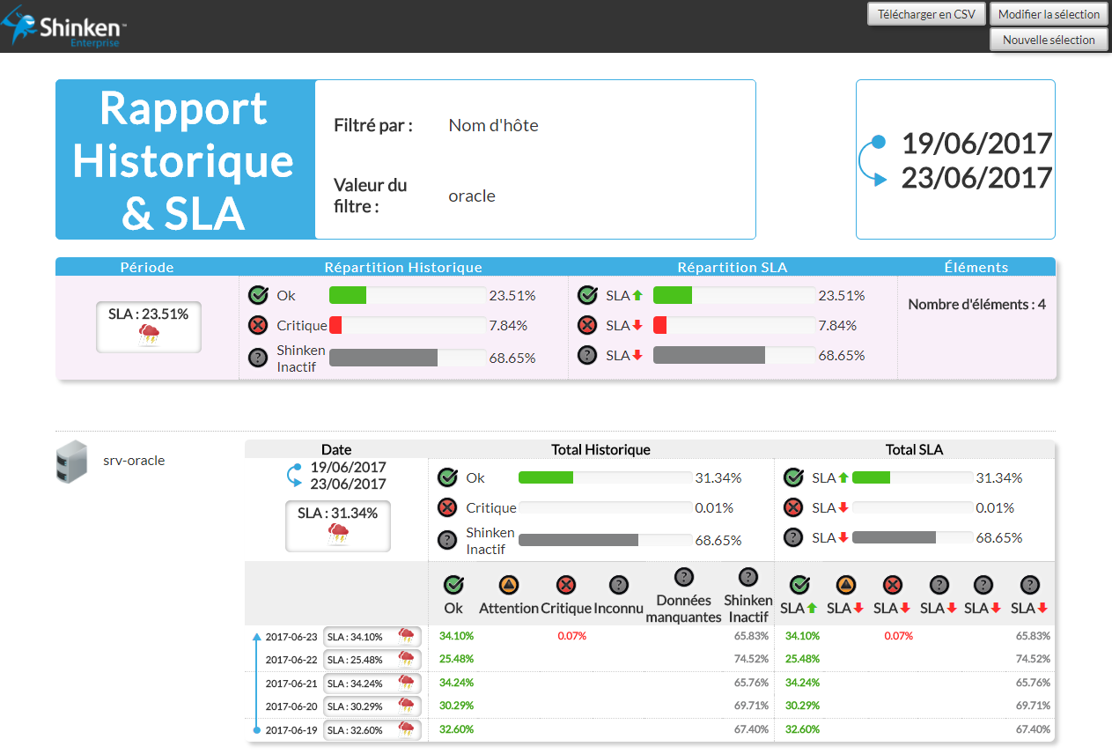
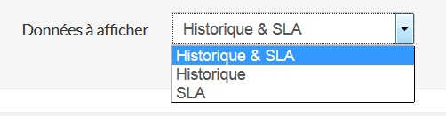
Les Synthèses
( Rapport )
UI Visualisation
Problématique
  Intégrer la différence entre Historique et SLA dans la page Rapport des Synthèses.
    Le paramétrage du calcul des SLAs sur le module SLA du broker
  Pouvoir exporter les données de rapport pour utilisation en dehors de Shinken.
  Pouvoir générer un rapport sans passer par l’interface.
  Le rapport généré a été amélioré graphiquement
  Le rapport affiché peut être transformé en .csv
  Les rapports Web ou CSV peuvent être générés directement par une URL
    http://ip-serveur-shinken:7767/reporting-csv?login=YWRtaW4=&password=YWRtaW4=&dateBegin=2017-07-01&dateEnd=2017-07-31&type=normal/host/&filter=Shinken
Solution
  La page de paramétrage du rapport a été modifiée
    Ajout des données à afficher
      Historique
      SLA
      Historique & SLA

Slide 20
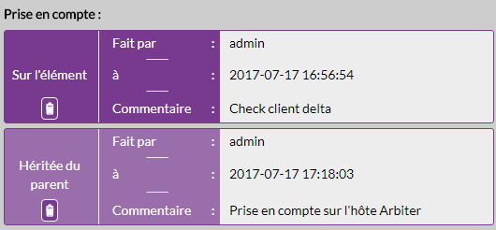
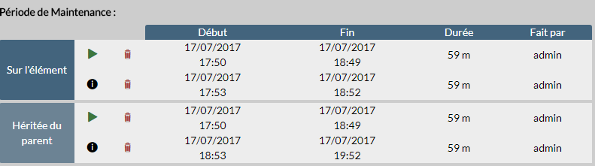
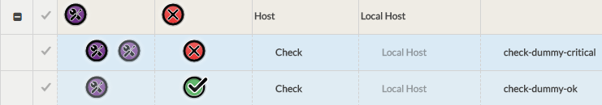
« Prise en compte » et Période de maintenance héritées
UI Visualisation
Problématique
  Pour un check, les prises en compte et les périodes de maintenance héritées de l’hôte n’étaient pas affichées
  Dans la page « Détail d’un check »
    Une prise en compte héritée
    est affichée
      Après la prise en
      compte directe
      En grisé
    Une ou plusieurs Périodes de Maintenance sont affichées
      Après les Périodes de Maintenance affectées directement sur le check
      En grisé
Solution
  Dans les listes, un check peut maintenant avoir 2 contextes
    Le sien
    Celui hérité de son parent
      Il sera toujours affiché en deuxième et sera légèrement grisé

Slide 21
Présentation V02.04.00
UI Configuration

Slide 22
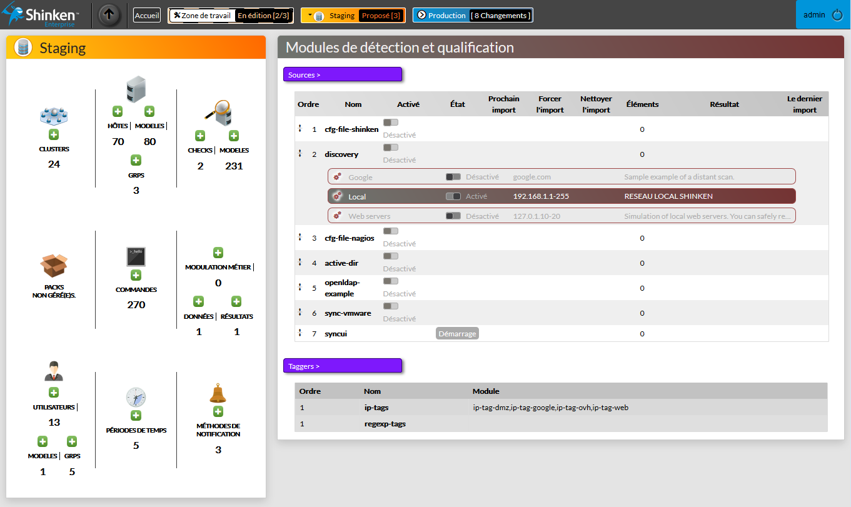
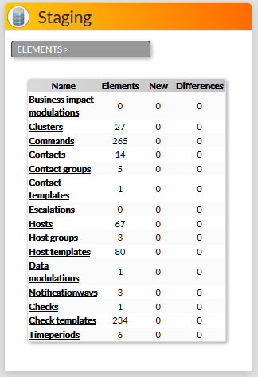
Page d’accueil
UI Configuration
L’interface est en français
Modification de la page de présentation
  Nouvel affichage plus visuel : clair et explicite
  L’objectif à terme : affichage de la Zone de travail, du Staging et de la Production

Slide 23
Profils
UI Configuration
Problématique
  Mettre un hôte en supervision nécessite d’être Administrateur Shinken
    Ce qui donne la possibilité de modifier la politique de supervision
    Délégation de la mise en supervision trop risquée
    (car droits trop étendus pour un administrateur non-averti)
Solutions
  3 profils de contact :
    Administrateur Shinken
    Ajout de l’Administrateur de SI
    Utilisateur
  L’ Administrateur de SI a pour responsabilité
    de mettre des hôtes en supervision,
    en utilisant les modèles d’hôtes à sa disposition,
    ou en surchargeant les propriétés localement.

Slide 24

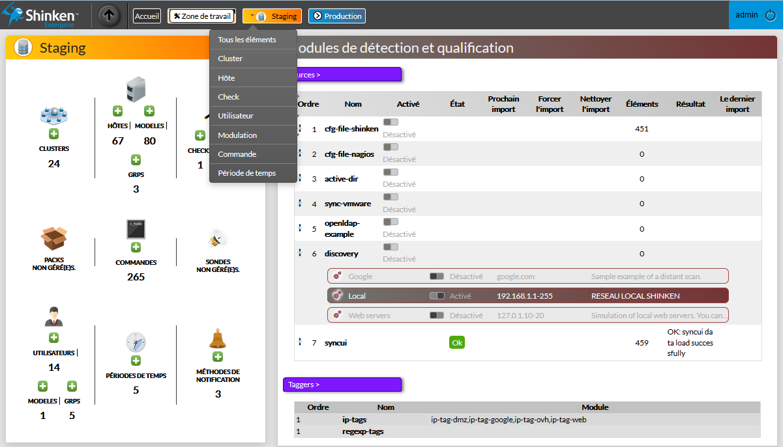
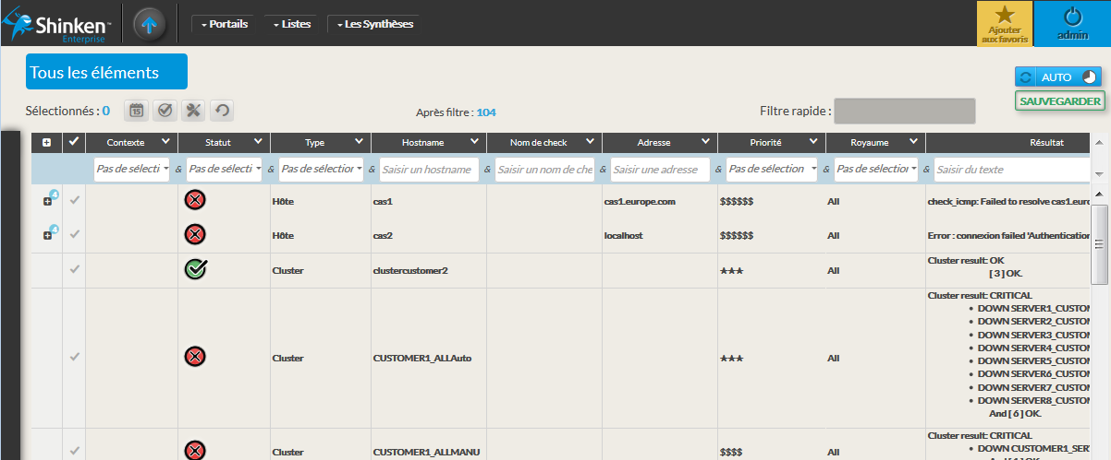
Profils
UI Configuration
Administrateur Shinken
  UI de configuration
    A accès à tout (visualisation & configuration)
    Sauf les vues privées des utilisateurs
  UI de visualisation
    Voit tous les hôtes

Slide 25

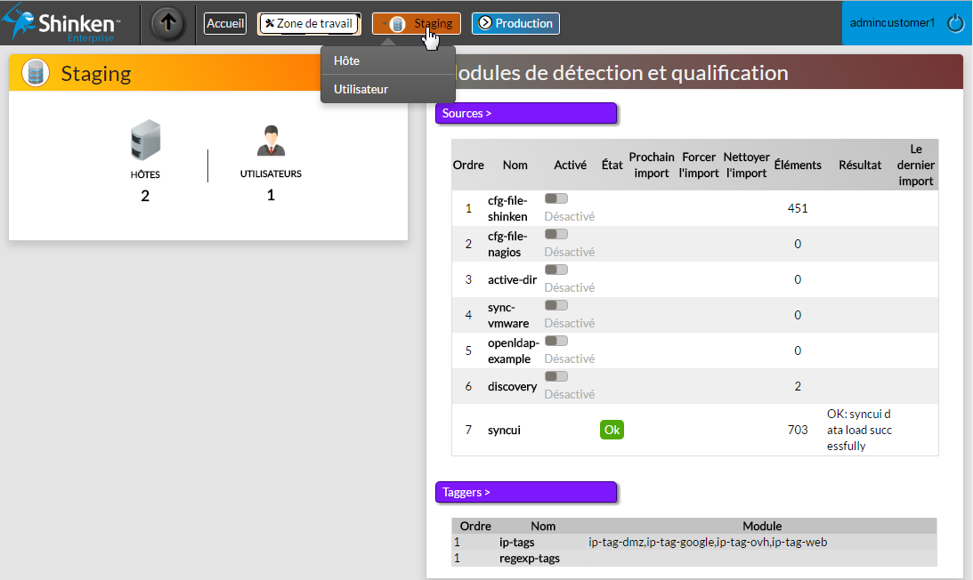
Profils
UI Configuration
Administrateur de SI
  A accès à un nombre limité de pages dans
  l’UI de configuration:
    Créer des hôtes
    Editer et supprimer les hôtes auxquels il a accès
    Changer son profil utilisateur
  A accès à l’UI de visualisation et peut :
    Créer des vues (portails de gestion et listes)
    Les partager
    Voir seulement ses hôtes

Slide 26
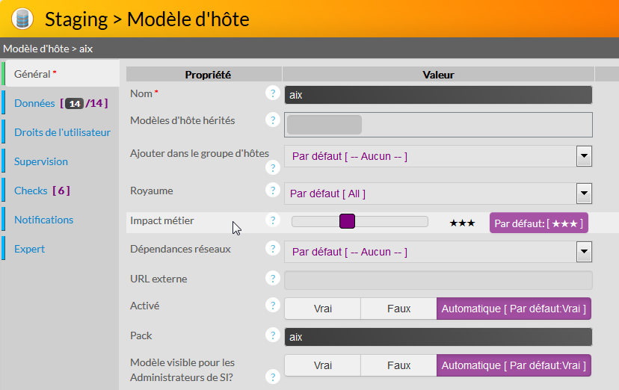
Profils
UI Configuration
Problématique
  Les Administrateurs de SI ne doivent pas tout voir:
    Un modèle de supervision peut hériter de X modèles
      Pratique pour maintenir une politique de supervision efficace dans le temps,
      mais trop de modèles sont présentés.
    Les mots de passe présents dans les modèles ne doivent pas être vus.
N’exposer que les modèles utiles
  Ne pas montrer tous les modèles :
    Un Administrateur Shinken peut cacher certains modèles aux Administrateurs de SI.
      Modèle d’hôtes
      Modèle d’utilisateurs
  Ils n’apparaitront plus dans les listes de sélection de modèles.

Slide 27
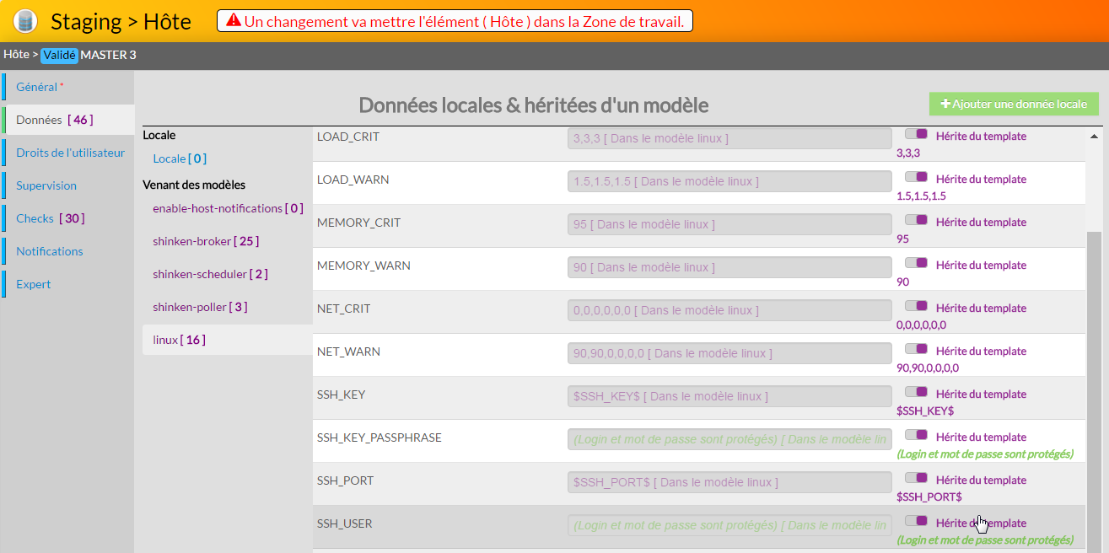
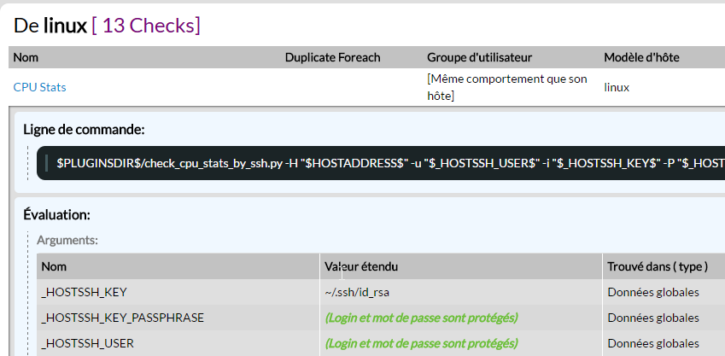
Profils
UI Configuration
Protection des mots de passe présents dans un modèle utilisé
  Un Administrateur de SI pourra donc utiliser des modèles
    sans avoir la possibilité d’accéder à la machine
    notamment dans le cas d’un monitoring ssh ou un mot de passe de connexion est nécessaire.
  De manière automatique, Shinken protège toute donnée qui contient dans son nom :
    PASSWORD
    PASS
    LOGIN
    USER

Slide 28

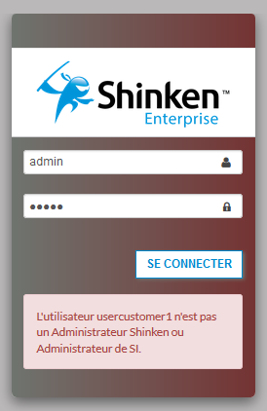

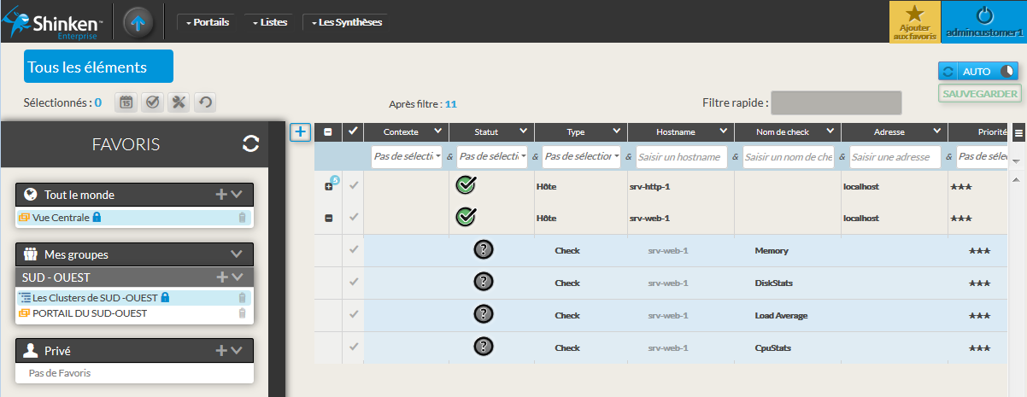
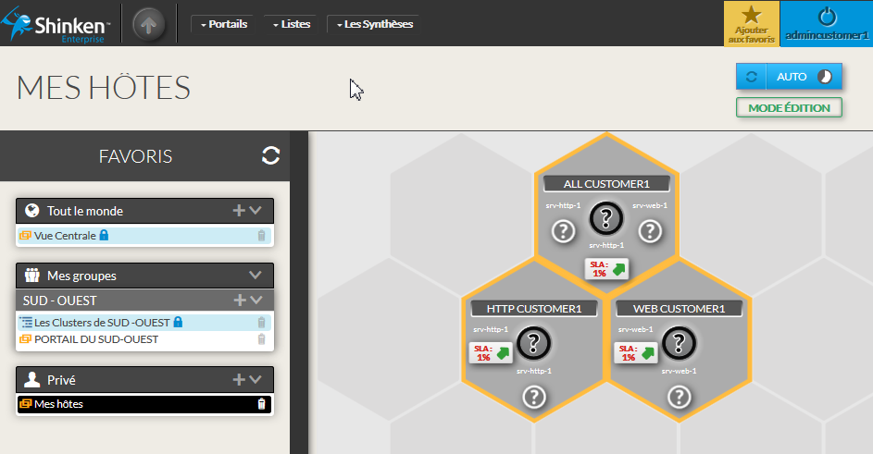
Profils
UI Configuration
Utilisateur
  N’a pas accès à l’UI de configuration
  A accès à l’UI de visualisation et peut :
    Créer des vues (portails de gestion et listes)
    Les partager

Slide 29
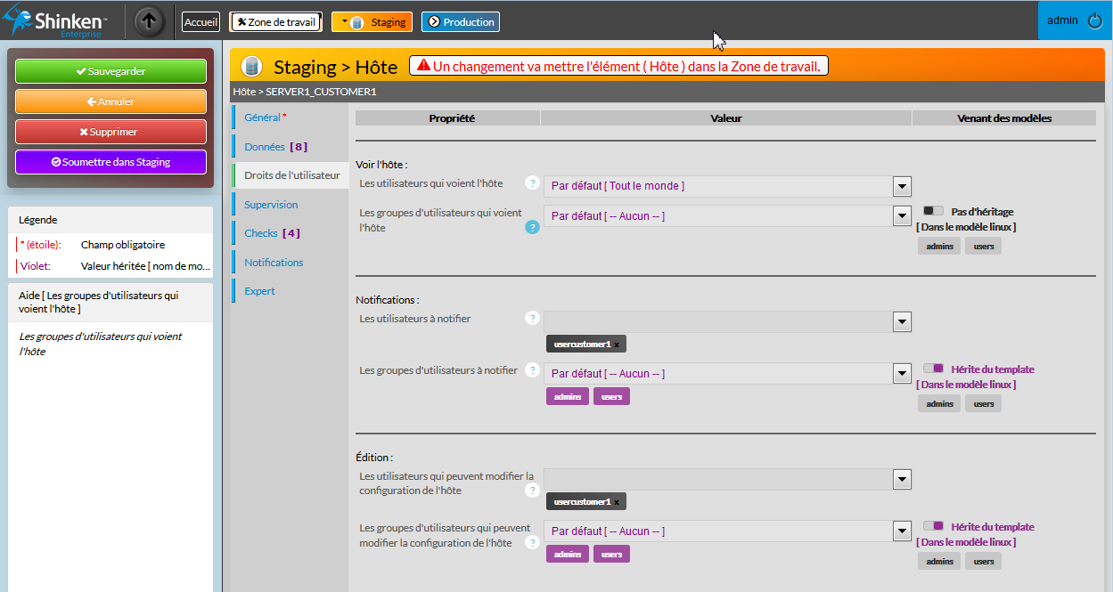
Droits par hôte
UI Configuration
Problématiques
  Tout utilisateur qui veut voir un hôte reçoit aussi toutes les notifications associées,
    ce qui peut vite devenir inefficace.
Paramétrage des droits par hôte selon qui peut:
  Voir
    Par défaut: tout le monde peut le voir
      Configurable ( Tout le monde / Personne )
  Etre notifié
    Définir qui sera notifié
      Par exemple un groupe d’exploitants
  Editer
    Qui peut changer la manière de superviser l’hôte
      Par exemple : la personne qui a créé la machine et un autre collaborateur
Surchargeable par modèle d’hôte

Slide 30

Zone de travail
UI Configuration
Problématiques
  Difficultés de travailler à plusieurs sur la configuration sans impacter ses collaborateurs
    Une erreur sur un hôte non-terminé bloque le passage en production
  Pas de possibilité de mettre le travail en attente sur un élément de la configuration
Solutions
  Travail collaboratif sans bloquer la production
    Les Administrateurs Shinken définissent les packages de supervision
    Les Administrateurs de SI les utilisent sur les hôtes
  Définir des hôtes dans une zone de travail sans les valider pour la production

Slide 31
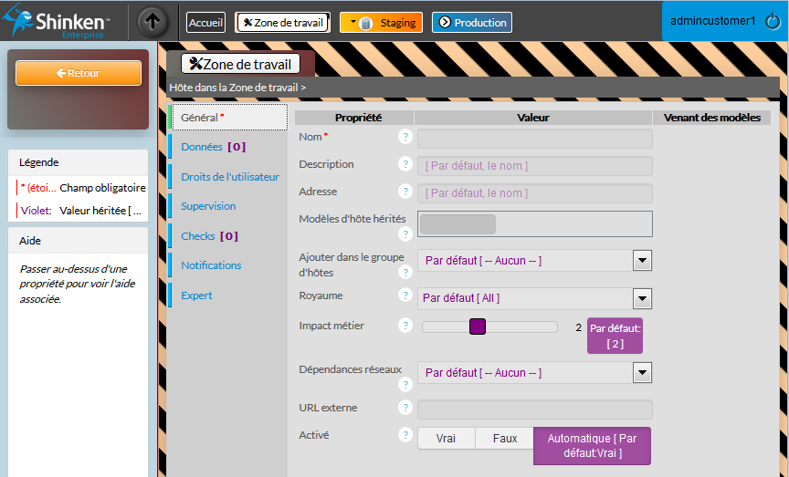
Zone de travail
UI Configuration
Un espace indépendant
  Les Administrateurs peuvent éditer les hôtes sans bloquer la mise en production
    Pour l’instant, ne contient que les hôtes mais contiendra tous les types d’éléments à terme.
Dans la zone de travail, on peut faire les actions suivantes
  Créer un hôte
  Modifier un hôte
  Supprimer un hôte
Une étape de soumission / validation
  Un Admin SI soumet
  Un Admin Shinken valide ou rejette
Zone de travail
Staging
Action sur un hôte
Soumission
Rejet
Acceptation
Soumission

Slide 32



Zone de travail
UI Configuration
En Résumé:
  Administrateur de SI ou
  Administrateur Shinken
    Crée / modifie / supprime un hôte
    Peut mettre l’hôte non-terminé en attente
    Une fois finalisé, il soumet l’hôte pour validation
  Administrateur Shinken
    Vérifie (visuel ou via vérification automatique
    dans la page de production)
    Accepte ou rejette la modification
  Administrateur de SI ou
  Administrateur Shinken
    Peut modifier les hôtes « rejetés » ou revenir à la version initiale
    Peut re-soumettre des modifications sur les hôtes « rejetés » (par exemple avec un commentaire)
Voir les statuts d’édition
  La colonne « Statut dans la Zone de travail » a été rajoutée sur les listes d’hôtes.
1
2
3

Slide 33




Zone de travail
UI Configuration
Lors des actions
  La création d’un hôte
    L’hôte va directement en Zone de travail
    Et n’est accessible pour la mise en production qu’après la soumission et l’acceptation du host
  La modification d’un hôte présent en Staging
    Une copie est faite et mise en Staging
      Les modifications seront faites sur cette copie
    Tant que les modifications ne sont pas soumises,
      C’est la version initiale de l’hôte qui est utilisée pour une mise en production
      La version en Staging ne pourra pas être modifiée
Zone de travail
Staging
Soumission
Host 1
Host 1
Rejet
Ou
Acceptation
Host 1
Host 1
Modification
Host 1
L’hôte est protégé
Host 1
(modifié)
Host 1
Soumission
Host 1
(modifié)
Rejet
Ou
Acceptation
Host 1
Host 1

Slide 34


Zone de travail
UI Configuration
  La suppression d’un hôte présent en Staging
    Il faut se trouver dans la Zone de travail et afficher tous les hôtes
    Il passe directement en Zone de travail avec le statut supprimé
      La version en Staging ne pourra pas être modifiée
    La suppression est soumise et doit être :
      Validée
      Ou Rejetée
Zone de travail
Staging
Edition
( Suppression )
Host 1
Host 1
Host 1
Soumission
( Suppression )
Host 1
Rejet
( Suppression )
Acceptation
( Suppression )
Ou
Host 1
Host 1
V02.04.00

Slide 35






Zone de travail
UI Configuration
Agir sur un hôte (créer, modifier, supprimer)
  Ouvrir la zone de travail
    Par défaut, elle affiche la liste des éléments sur lequel l’utilisateur connecté est en train de travailler
  Pour créer un hôte
    Cliquer sur le bouton « Ajouter [ hôte ] »
    en haut à droite de la liste
  Pour modifier ou supprimer un hôte
    Afficher la liste de tous les hôtes en
    cliquant sur le bouton « Voir tous
    les éléments »
      Permet d’avoir la liste complète des hôtes de Staging disponible pour modification dans la zone de travail
    L’ouvrir
      C’est la page de Staging qui sera ouverte
      Faire sa modification
        et sauvegarder
      Le supprimer
    Dans les 2 cas ( modification ou suppression )
      une copie de l’hôte est mise en Zone de travail
      la version dans Staging est bloquée
  Annuler les modifications
    C’est dire, revenir à la version de
    Staging

Slide 36


Zone de travail
UI Configuration
Soumettre un hôte
  Via le bouton « Soumettre dans Staging »
  Via le bouton « Soumettre avec un commentaire », l’utilisateur peut ainsi fournir une information complémentaire à sa soumission
    La pop-up permet de saisir le commentaire.
  Le commentaire sera alors visible sur l’hôte dans Staging
    Un survol permet de faire apparaitre la totalité du commentaire

Slide 37


Zone de travail
UI Configuration
Analyser une soumission
  L’onglet « Proposé » est rajouté dans l’hôte pour
  voir les propositions
    La nature de la proposition
    Les boutons pour
      l’accepter
      la rejeter
        Avec, si nécessaire, un commentaire qui sera visible
        par l’utilisateur qui a soumis la proposition
  Les commentaires de soumission et de rejet sont visibles en haut à droite de l’hôte
    Un survol permet de faire apparaitre la totalité du commentaire

Slide 38


Aide contextuelle
UI Configuration
Problématique
  Certaines installations n’ont pas accès à internet (donc à l’aide en ligne : http://doc.shinken-solutions.com/display/public/SEV020400/FR)
Aide contextuelle sur les propriétés
  Le survol de chaque ligne met à jour la zone
  d’aide
  Cliquer sur le ? permet de bloquer l’aide affichée
  dans la zone d’aide
  En plus de la description, l’aide intègre aussi la
  clé qui permet de définir la propriété dans les
  fichiers d’import Shinken/Nagios

Slide 39




Evaluation et exécution des checks
UI Configuration
Problématique
  L’interface de configuration permet d’évaluer ou d’exécuter les checks.
  Mais l’exécution des checks se fait sur le serveur hébergeant le Synchronizer.
  Cela permet de vérifier le paramétrage des checks, mais pas la bonne exécution des checks sur les Pollers de destinations.
    Est-ce que :
      les scripts sont bien présents sur les Pollers de destinations?
      les Pollers de destinations ont bien les autorisations pour se connecter aux machines monitorées?
Ajout de la possibilité d’essayer le check en production
  Un bouton supplémentaire dans l’onglet checks d’un hôte.
    Pour évaluer le check
    Pour exécuter sur le Synchronizer
    Pour exécuter sur un Poller

Slide 40


Evaluation et exécution des checks
UI Configuration
Exécution sur le Synchronizer
Exécution sur un Poller
  Le Check est directement envoyé sur un des Pollers éligibles à l’exécution
  Un message d’erreur adéquat sera affiché :
    Si aucun Poller n’est éligible
    Si le script accroché au check n’est pas disponible sur le Poller

Slide 41
Les Clusters
UI Configuration
L’ancienne syntaxe ne permettait pas la définition d’ensemble
  Avoir les machines qui correspondaient à 2 flags étaient pas possible
  EX: n’importe quel machines http et windows
    Ancienne syntaxe:
      t:http & t:windows
      Cela correspond à tous les équipements http et toutes les machine linux, mais pas la aux machines qui sont a la fois et linux et http.
  Pour plus de clarté
    les operateurs d’union, intersection et exclusion sont différent entre ensemble et calcul d’état:
      <or> => Union
      <and> => Intersection
      <and not> => Exclusion
  Ex: Toutes les machines linux et qui sont serveur web par exemple
    [t:linux <and> t:http]
  Les ensembles peuvent être imbriqués
    [t:bordeaux <and not> [t:linux <and> t:http]]
      Tous les équipements de bordeaux en excluant les machines linux qui sont serveur http.
  Les ensembles peuvent être combinés avec les operateur d’états & - | - ! - Xof - X,Y,Zof
    ( 90%of: [ t:bordeaux <and> t:http] ) & [ t:paris <and> t:http]
    Les parenthèses ( … ) servent de délimiteur d’états.
Solution
  Ajout d’une syntaxe plus complète de définition d’ensemble
  [ et ] permet de délimiter la définition d’un ensemble
    [ définition de l’ensemble ]

Slide 42
Duplicate for Each
UI Configuration
Problématique
  Définir des « duplicate for Each » est très compliqué par fichier
  Impossible de voir les checks générés par la fonctionnalité sans pousser en production
Rappel du principe du « duplicate for Each »
  Définition
    Création d’un check « Générique »,
    qui sera dupliqué plusieurs fois sur un hôte
    En utilisant les valeurs fournies dans une donnée de l’hôte
  L’interface est dynamique
    Chaque check « duplicate for each » sera dupliqué dynamiquement si on rajoute une valeur à une donnée
    Si des erreurs sont faites (syntaxe, oubli), l’utilisateur en sera informé
Les « duplicate for each » sont définissables via l’interface
  La définition est interactive :
    Les checks apparaissent au cours de l’édition
    Les checks sont testables directement dans l’onglet

Slide 43


Duplicate for Each
UI Configuration
Ex: Vérifier plusieurs bases de données sur le même hôte :
  Création du Check
    Le nom doit contenir $KEY$
  Choisir le Nom de la Donnée utilisée pour le « Duplicate for Each »
    Ex: DATABASE
      L’hôte devra contenir la donnée en question
      Ainsi, sur l’hôte, la donnée DATABASE pourra contenir la liste des bases de donnés
        Ex DATABASE => DB1,DB2,DB3
    Arguments par défaut
      Syntaxe : chaque valeur entourée de "$(" et ")$"
      Chaque donnée de DATABASE peut avoir par exemple 2 paramètres par défaut comme :
        le port sur lequel contacter la base => 1520
        Le timeout de la connexion => 100 secondes
      Cela donne: $(1520)$$(100)$

Slide 44


Duplicate for Each
UI Configuration
  Définition de la Commande accrochée au check
    Choisir la commande
      Dans notre cas, cmd-check-coherence-DB que nous aurions préalablement créé.
    Ajouter ( si nécessaire ) des arguments
      Dans notre exemple, plaçons 3 valeurs :
        Des paramètres du "duplicate for Each"
        Texte fixe => Ex: --timeout 100
      Syntaxe: Paramètres séparés par !
        Ex: $VALUE1$!VALUE2$! --timeout
      La commande recevra donc 3 arguments :
        ARG1 : contenu de $VALUE1$
        ARG2 : contenu de $VALUE2$
        ARG3 : --timeout
  Dans la commande cmd-check-coherence-DB, on peut utiliser les 3 ARGS :
    Ex: $NAGIOSPLUGINS$/script-check-coherence-DB $ARG1 $ARG3$ $ARG2$
    Lkjdjffd

Slide 45


Duplicate for Each
UI Configuration
  Accrocher le check sur l’hôte voulu
    Ex: HUB-DATABASE
  Remplir sur l’hôte, la donnée utilisée par le « Duplicate for Each » du check
    Si un check utilise un « duplicate for Each », une catégorie « Duplicate for Each » est ajoutée dans l’onglet Données de l’hôte.
    Dans notre cas, il faut remplir la donnée DATABASE
      Ex: DB1, DB2, DB3
    En dessous, sont listés les checks utilisant cette donnée.

Slide 46


Duplicate for Each
UI Configuration
  Dans l’onglet Checks, sont affichés les checks générés automatiquement
    On peut remarquer que se sont les valeurs par défaut qui sont passées en argument
      Ex: cmd-check-coherence-DB​!1520​!100​!—timeout
    A l’exécution, la commande utilisera les arguments
  Dans la Donnée utilisée pour le « Duplicate for Each », il est possible de donner des Arguments pour cette valeur
    DATABASE : DB1,DB2,DB3
  peut être écrite :
    DATABASE : DB1,DB2$(7777)$$(300)$,DB3
      Les valeurs de paramètres sont affichées dans la colonne "command"
  Cela donnera l’exécution suivante:

Slide 47


Modulation de résultats
UI Configuration
Problématique
  Pouvoir utiliser un check de n’importe quelle source (communauté, prestataire, …) et changer son statut suivant le statut ou/et son résultat de sortie, car :
    Une ressource de développement n’est pas forcément disponible pour modifier un check.
    Modifier/re-coder un check peut nécessiter que l’on refasse la modification à chaque évolution de version du check.
Création de la modulation
  En définissant
    La règle de modulation
      La condition qui déclenche la modulation
        Suivant un statut,
        Suivant le contenu de la sortie du check ( matchant l’expression régulière saisie ),
        Les deux.
      Le statut qui sera retourné si la condition est remplie
    En option, on peut choisir la période d’application de la modulation
      Exemple de modulation qui transforme les WARNING en OK durant la période « Work hours »
Permettre la modulation du statut après exécution du check
  Définir une modulation de résultat.
  L’accrocher sur un hôte ou un check.
  Pouvoir faire un « Essayer ce check » avec la Modulation de résultat, pour pouvoir obtenir le résultat final.

Slide 48

Modulation de résultats
UI Configuration
  Le nombre de règles de modulation n’est pas limité
    Il faut cependant garder à l’esprit que chaque ligne de règle est une surcouche d’évaluation qui allongera l’exécution du check.
    C’est une fonctionnalité très pratique mais qui peut avoir un impact si elle est utilisée sur beaucoup de checks.
  En bas de la modulation est affichée la modulation en format cfg
    il suffit de faire un copier/coller pour pouvoir avoir la modulation dans un fichier cfg.
Accrocher la modulation sur un élément
  Peut s’appliquer sur
    un hôte / un modèle d’hôte
    un check / un modèle de check
  Dans l’onglet Expert d’un élément :
    Jusqu’à 4 modulations vont pouvoir être accrochées sur le même élément.
    Les modulations seront appliquées dans l’ordre (de gauche à droite)
    Dès qu’une règle de modulation sera valide :
      le statut sera changé.
      l’évaluation de la règle de modulation s’arrêtera.

Slide 49

Modulation de résultats
UI Configuration
Essayer la modulation
  Aller dans l’onglet checks d’un hôte.
  Si une modulation est accrochée à un check,
  une vignette l’indiquera.
  La modulation sera réalisée dans les 2 cas d’exécution:
    Soit sur le Synchronizer,
    Soit sur un Poller éligible.
  L’affichage est divisé en 3 :
    Exécution normale.
    Modulations de résultats :
      De 1 à 4 modulations.
      Les règles pour chaque modulation.
      Si une des règles remplit la condition, cette
      règle sera affichée en Vert.
    Le résultat final avec la modulation.

Slide 50
Autorisations
UI Configuration
Problématique
  Toutes les possibilités de l’outil sont disponibles aux utilisateurs
    Exemple de limitation nécessaire:
      Mettre une période de maintenance sur un équipement ne doit être disponible qu’aux personnes responsables de l’équipement.
      Pouvoir modifier l’organisation des favoris globaux ( visibles de tout le monde ).
        Sinon n’importe qui peut mettre des favoris n’importe quand.
      Etc …
Disponibilités de fonctionnalités par utilisateur :
  Choisir par utilisateur (ou modèle d’utilisateur)
  Mis en place pour :
    UI de Configuration
      Essais des checks
    UI de visualisation
      Action sur un élément
        Planifier une période de maintenance
        Effectuer une prise en compte
        Forcer le résultat d’un check
        Forcer la réexécution d’un check
      Gestion des favoris
        Lecture, Création, Agencement, Modification, Suppression des favoris

Slide 51





Autorisations
UI Configuration
Sur chaque utilisateur
  Ajout d’un onglet « Autorisation » pour définir ces droits
  Configurable par modèle d’utilisateurs
UI Configuration [ Essais des checks ]
  Les restrictions cachent les boutons dans l’onglet checks d’un hôte
    Exemple d’autorisations
    totales
    Exemple de restrictions
    totales

Slide 52







Autorisations
UI Configuration
UI Visualisation [ Actions ]
  La ligne « Peut effectuer des actions » active/désactive toutes les actions
  Les restrictions cachent les boutons d’actions dans l’UI de Visualisation
    Exemple d’autorisations totales :
    Exemple de restrictions totales :
    Vue Liste : Vue Détails :

Slide 53

Autorisations
UI Configuration
UI Visualisation [ Les favoris ]
  Droit par type de section
    Tout le monde
    Mes groupes
    Privé
  Type de droit ( voir slides 6 – Multivues )
    Lecture
      Si pas le droit, la section sera entièrement cachée.
    Création
      Si pas le droit, un message d’interdiction sera affiché au survol pendant le déplacement d’une vue.
    Agencement
      Si pas le droit, le bouton disparait (pour les répertoires et les séparateurs).
        Le drag d’une vue reste possible vers une autre section
    Modification
      Si pas le droit:
        Les vues des autres utilisateurs seront cadenassées et non modifiables.
        Le bouton Sauvegarder ne sera pas disponible dans la vue.
        Les engrenages pour modifier les répertoires et séparateurs seront cachés.
    Suppression
      Si pas le droit, le bouton poubelle sera caché.

Slide 54



Les sources
(Page de détail)
UI Configuration
Voir les éléments trouvés
  Cliquer sur une source pour ouvrir son détail
  Liste des éléments trouvés (3 colonnes)
    Classe (le type de l’élément)
    Le Nom
    Clés de synchronisation
      Les clefs qui ont permis de trouver une
      correspondance de l’élément
  Filtre par colonnes
  Détails des propriétés et des données

Slide 55

Use [FORCE]
UI Configuration
Problématique
  L’import depuis une source cfg permet de mettre à jour les propriétés d’un élément dans Staging.
    Sur la plupart des propriétés, l’import propose une différence qui, si elle est acceptée, remplacera la valeur actuelle.
    Mais sur l’accrochage des modèles, la différence n’écrase pas la valeur :
      Elle garde ce qu’il y a dans staging.
      Et propose d’ajouter ce qui est en plus.
  Il n’est donc pas possible qu’une configuration en cfg soit le reflet exact de Staging.
  Considérons dans staging, un élément avec
    use modele1,modele2
  Sans use[FORCE], pas de différence :
  Avec use[FORCE], le cfg fait foi :
Staging
.cfg
# Source 1
define host {
host_name Test host
use modele1
}
host {
host_name Test host
use modele1, modele2
}
Staging
.cfg
# Source 1
define host {
host_name Test host
use[FORCE] modele1
}
host {
host_name Test host
use modele1, modele2
}
Solution
  Ajout d’un mécanisme qui permet au champ « use » d’avoir le comportement d’écrasement
    Syntax dans le cfg => use[FORCE] modele1

Slide 56
Présentation V02.04.00
Les démons

Slide 57

Journaux / LOG
Les démons
Dates dans un format lisible
  Nouveau format des logs pour une meilleure lisibilité [Année-Mois-Jour HH:MM:SS]
    Configuré dans le /etc/shinken/shinken.cfg
      human_timestamp_log= 1
        Par défaut, s’il n’est pas présent dans le fichier, le paramètre est à 1.

Slide 58

Les fichiers de configurations
Les démons
Problématique
  Les mises à jour génèrent des .rpmnew
    Les évolutions de .cfg, servant à la configuration de Shinken Enterprise, sont d’ordres cosmétiques (meilleure organisation) ou d’ajout de nouvelles clés.
    Le mécanisme de rpm protège les modifications faites par les utilisateurs sur les fichiers de configuration:
      Si un fichier a été modifié entre 2 installations (ex: /etc/synchronizer.cfg), la nouvelle version d’un fichier est déposé mais en .rpmnew ( => /etc/synchronizer.cfg.rpmnew )
  Lors d’une mise à jour de Shinken, s’il y a :
    Ajout de clés
      Nous implémentons déjà le rajout de clé dans le fichier de cfg pré-update
    Réorganisation de la structure d’un fichier
      L’utilisateur n’a d’autre choix que de copier à la main les valeurs dans le nouveau format pour avoir le changement « cosmétiques »
Solution
  La surcharge de configuration est disponible pour
    /etc/shinken/shinken.cfg
    /etc/shinken/synchronizer.cfg
Philosophie:
  Afin de ne pas modifier ces fichiers,
    leur surcharge est située dans
    /etc/shinken-user/configuration/
  Reprendre les clés présentes dans les cfg livrés par Shinken et les surcharger.

Slide 59
Broker (module SLA)
Les démons
Problématique
  Le calcul des SLA est strict
    Calcul
      Soit le check renvoie OK et le SLA augmente.
      Soit le check renvoie autre chose, et le SLA descend.
    Les SLAs sont donc impactés par
      Les maintenances programmées
      Les mises à jour de Shinken Enterprise
      Les lenteurs d’un Poller surchargé
  Des SLA pouvaient ne pas être calculés si la date d’un Poller reculé trop dans le temps.
    Désynchronisation au niveau des dates.
Solution
  Pouvoir paramétrer le calcul des SLA
    Pour prendre en compte le type de SLA que l’on veut exposer aux utilisateurs.
  Paramétrage via le fichier/etc/shinken/modules/sla.cfg
  Des clés sont rajoutées:
    warning_counts_as_ok [par défaut 0]
      Si 1, les Warning sont comptés comme OK ( SLA  )
      Si 0, ils sont comptés comme Critique ( SLA  )
    exclude_unknown [par défaut 0]
      Si 1, les Unknown ne sont pas pris en compte
      ( SLA ➔ )
      Si 0, ils sont comptés comme Critique ( SLA  )

Slide 60
Broker (module SLA)
Les démons
    exclude_no_data [par défaut 0]
      Cela concerne 2 statuts particuliers:
        MISSING_DATA ( le check a été planifié mais pas été exécuté )
        SHINKEN_INACTIVE ( Shinken a été arrêté, pour une mise à jour par exemple )
      Si 1, les statuts MISSING_DATA et SHINKEN_INACTIVE (mise à jour de Shinken) ne sont pas pris en compte
        ( SLA ➔ )
      Si 0, ils sont comptés comme Critique
        ( SLA  )
    downtime_period [par défaut include]
      Si « include »: Le statut est pris en compte sans tenir compte du contexte Downtime [par défaut]
        ( SLA  ou  suivant le statut )
      Si « exclude »: Les statuts pendant les périodes de Downtime ne sont pas pris en compte pour le calcul
        ( SLA ➔ )
      Si « ok » : Le statut pendant les périodes de Downtime est OK
        ( SLA  )
      Si « critical »: Le statut pendant les périodes de Downtime est Critique
        ( SLA  )
  recompute_old_sla [par défaut 0] => si vous changez l’un des paramètres listés ci-dessus:
    Si 1, les anciens SLA seront recalculés avec les nouveaux paramètres.
    Si 0, les anciens SLA ne seront pas recalculés
      Ils garderont leurs anciennes valeurs.

